Slide 1

BX取り組み｜Quick-Win施策の推進
第12回週次進捗報告資料 ｜Quick-Win構築
2026年9月24日

Slide 2

本日のアジェンダ
Quick-Win構築の全体進捗 ‐ 5分
前週振り返りおよび現状報告 ‐ 5分
FIX後の改修内容 ‐ 15分
  改修一覧（AI経営ナビ／総会QA・共通）
最新アプリのご説明 ‐ 35分
  AI壁打ちの処理フロー
  計画策定・確認サポート（3機能）
  機密データ受け渡し箱
  アプリ画面でのご説明
  最新ドキュメントのご案内
アプリに関するディスカッション ‐ 40分
ラップアップ ‐ 10分

Slide 3
本日時点ではスケジュール通りの進捗です
プロジェクト状況とトピック
Deloitte主体
貴グループ主体(ITEC含む)
6月
7月
8月
9月
1週
2週
3週
4週
5週
6週
7週
8週
9週
10週
11週
12週
13週
14週
15週
マイルストーン
役員報告
社長報告
役員報告
役員報告
社長報告
グループ経営会議
Quick-Win施策の推進
AI経営診断の構築
①-1
特定ユースケース
の価値検証
Step.0：準備
Step.1：MVP構築
Step.2：改善・全機能実装
Step.3：移管
経営会議のFB対応
株主総会Q&Aアプリの検証
1
貴社ガイドラインを基にした
必要なAIガバナンス取組整理
【スコープ１】
①-2
AI活用推進に
必要なガバナンス
・セキュリティの
見極め
“機密性A”
リスク対策整理
【スコープ２】
AI経営診断
リスク対策整理
Quick-Winアプリ間の差分整理
株主Q＆Aリスク対策整理
【スコープ３】
HDのガバナンス
体制案・プロセス検討
開発・提供に必要な素案の作成
HD運用環境・貴社状況を踏まえた
アクションリスト作成
簡易環境の構築
①-3
簡易検証環境
の構築
及び
HDに必要な
基盤の初期討議
AIガバナンスにおける
基盤要求の整理
提出要求に対するITEC様との討議
「機密性A投入可」環境の要件定義及び構築

Slide 4
本日のアジェンダ
Quick-Win構築の全体進捗 ‐ 5分
前週振り返りおよび現状報告 ‐ 5分
FIX後の改修内容 ‐ 15分
  改修一覧（AI経営ナビ／総会QA・共通）
最新アプリのご説明 ‐ 35分
  AI壁打ちの処理フロー
  計画策定・確認サポート（3機能）
  機密データ受け渡し箱
  アプリ画面でのご説明
  最新ドキュメントのご案内
アプリに関するディスカッション ‐ 40分
ラップアップ ‐ 10分

Slide 5
本取り組みはスケジュール通り推進されています。FIX後のご依頼への改修を検証環境に反映し、9/25の移行判定に臨みます
プロジェクトステータス概要
予定通り
遅延(挽回可)
遅延
(タスク等見直し要)
今週までの実施事項 (実績)
次回週次ミーティングまでの実施事項 (予定)
FIX後のご依頼（計画策定・確認サポート3機能、総会QA）への改修を検証環境に反映
センシング指標の拡張（ご指定の外部データの接続・蓄積）と、競合・グループ会社の日次巡回を開始
AI壁打ちの外部情報参照・資料出力を強化（自主改善）
機密データ受け渡し箱を新設（経営ナビ用／総会QA用）
ITEC様の統合テストに伴う情報提供・QA対応
9/25 移行判定への参画、統合テストで判明した不具合の修正
本日のご意見を踏まえた改修の優先順位づけと、初版への取り込み範囲の整理
過去の計画書・予算編成方針の実データ配置と、参照資料の自動提示の確認
受け渡し箱の運用ルールの決定
10/5 セキュア公開に向けたリリース準備の支援
主なリスクと課題^{*1}
区分 | No | リスク/課題 | 概要 | 対応期限
課題 | 1 | 初版への取り込み範囲 | FIX後に検証環境へ反映した改修を、10/5の初版にどこまで含めるか。ITEC様の工数と合わせて決定が必要 | 9/25（移行判定）
課題 | 2 | 計画書等の実データ配置 | 参照資料の自動提示は現在サンプル（1〜2年度分）で動作。都市交通以外の事業は過去計画書が未配置 | 10月上旬
リスク | 3 | 総会QAの権限制御 | 事業部単位の権限をユーザー公開前に確定・検証する必要あり（前回からの継続論点） | 9月末

Slide 6
本日のアジェンダ
Quick-Win構築の全体進捗 ‐ 5分
前週振り返りおよび現状報告 ‐ 5分
FIX後の改修内容 ‐ 15分
  改修一覧（AI経営ナビ／総会QA・共通）
最新アプリのご説明 ‐ 35分
  AI壁打ちの処理フロー
  計画策定・確認サポート（3機能）
  機密データ受け渡し箱
  アプリ画面でのご説明
  最新ドキュメントのご案内
アプリに関するディスカッション ‐ 40分
ラップアップ ‐ 10分

Slide 7
AI経営ナビは、FIX後にいただいたご依頼5件をすべて検証環境に反映し、あわせてAI壁打ちを強化しました
FIX後（9/11以降）の改修一覧（1/2）：AI経営ナビ
アプリ | 機能 | ご依頼日 | ご依頼の要点 | 対応内容 | 区分 | 状況 | 詳細
経営ナビ | センシングボード 外部指標・巡回・監視設定 | 9/17〜9/18 高橋様・小山様 | ご指定の外部データ一覧（外部情報URL・競合・グループ会社）を、有償・新規契約なしで取り込めるだけ取り込み、蓄積する | 取得可能な外部指標をすべて接続し履歴を蓄積型に（最長12年分・約8,500点）。閾値を実績から引き直し。競合66・グループ127・官公庁17の発表を毎日巡回・2年保存。監視設定の画面も作り直し | ご依頼 | 反映済み | —
 | 計画の前提を洗い直す | 9/17 ご依頼元：要記入 | HD・BUそれぞれの入力の型と、8項目の出力の型に合わせる（改修1〜6） | 対象事業を選ぶと基準計画・予算編成方針・業績予想の最新版を自動で投入。期間を自動生成し、未指定の資料を明示。出力を8項目の1画面に | ご依頼 | 反映済み ※実データ待ち | ★ P11
 | 戦略・計画を点検する | 9/21 高橋様 | 計画策定者のセルフチェックに位置づけ直し、改修依頼7件と出力の型に合わせる | ドラフトを添付するだけで前年度計画・編成方針を自動で提示。出力はヘッダ＋6項目、「修正すべきポイント」0件で完了 | ご依頼 | 反映済み ※実データ待ち | ★ P11
 | グループ横断で計画を束ねる | 9/22 ご依頼元：要記入 | BUごとの原案投入、参照資料の自動提示、実行制御、権限など改修依頼8件 | コア事業8つの箱に原案を投入し、事業間の食い違い・重なる取り組み・HDが引き取るテーマを抽出。個人単位で機能を付与 | ご依頼 | 反映済み 9/23 | ★ P11
 | 深掘り・保存した結果 計画支援の各機能で共通 | 9/16 ご依頼元：要記入 | 深掘りボタンが結果の最下部にしかなく、画面を閉じると問答が消える | 画面右下に常に追従する深掘りボタン。深掘りは壁打ちで行い、問答は保存した結果に紐づけて残る | ご依頼 | 反映済み | —
 | AI壁打ち | — | — | 指定サイト約220の本文を読み出典つきで回答。質問ごとに回答ルートを自動で判定し、PDF・Word・Excel・PowerPoint・グラフまで作成 | 自主改善 | 反映済み | ★ P10
ご依頼日：依頼資料・メールを受領した日 ／ 区分：ご依頼＝貴社からのご依頼に基づく改修、自主改善＝デロイトからの提案による改修 ／ ★：第4章でアプリの仕組み・画面をご説明するもの

Slide 8
総会QAは、ご依頼4件を反映して当日対応と事業部単位の実務に合わせ、両アプリ共通の機密データ受け渡し箱を新設しました
FIX後（9/11以降）の改修一覧（2/2）：総会QA・共通
アプリ | 機能 | ご依頼日 | ご依頼の要点 | 対応内容 | 区分 | 状況 | 詳細
総会QA | 所属階層と閲覧範囲 | 9/16 ご依頼元：要記入 | 権限設計一覧どおりの所属階層（コア→会社→事業部）と、○△の権限にする | 権限表どおりに所属階層を作り直し、事業部単位で閲覧・編集・承認の範囲を制御 | ご依頼 | 反映済み | —
 | 当日回答作成（新設） 高速検索を置き換え | 9/18 メールにて | 開催年度（第188期）の想定問答だけを参照し、壇上でそのまま話せる言い回しを返す | 1行目に出典、続けて読み上げ用の話し言葉3〜6文を約4秒で作成。該当がなければ回答せず確認先のみ示す | ご依頼 | 反映済み | —
 | 質問作成 | 9/18 メールにて | 事業部で絞り込みたい。【微修正】の変更点が分からない。申し送りをアプリ内に残したい | 事業部で絞り込み（例：都市交通553問→運輸部86問）。昨年からの変更点を色分け表示。質問ごとの備忘メモ | ご依頼 | 反映済み | —
 | 回答作成・Word出力 | 9/18 メールにて | AI回答案の根拠が分からない。同時編集の状況が分からない。Wordの表題が大きい | AI回答案に根拠を明記。一覧に【編集中】【確定（氏名・時刻）】を表示。Wordの表題を左上1行に | ご依頼 | 反映済み | —
 | AI壁打ち | — | — | 他社・グループ会社・官公庁の発表本文まで読み、提出済みQA以外にどんな質疑が来るかを壁打ち | 自主改善 | 反映済み | —
共通 | 機密データ受け渡し箱（新設） | 9/22 ご依頼元：要記入 | リリース後に、機密データを受け渡す空間を作りたい | 経営ナビ用・総会QA用の2つの箱。ドラッグで投入、管理者のみ・全操作を記録、AIとは連動しない。旧アップロード機能は撤去 | ご依頼 | 反映済み | ★ P12
ご依頼日：依頼資料・メールを受領した日 ／ 区分：ご依頼＝貴社からのご依頼に基づく改修、自主改善＝デロイトからの提案による改修 ／ ★：第4章でアプリの仕組み・画面をご説明するもの

Slide 9
本日のアジェンダ
Quick-Win構築の全体進捗 ‐ 5分
前週振り返りおよび現状報告 ‐ 5分
FIX後の改修内容 ‐ 15分
  改修一覧（AI経営ナビ／総会QA・共通）
最新アプリのご説明 ‐ 35分
  AI壁打ちの処理フロー
  計画策定・確認サポート（3機能）
  機密データ受け渡し箱
  アプリ画面でのご説明
  最新ドキュメントのご案内
アプリに関するディスカッション ‐ 40分
ラップアップ ‐ 10分

Slide 10
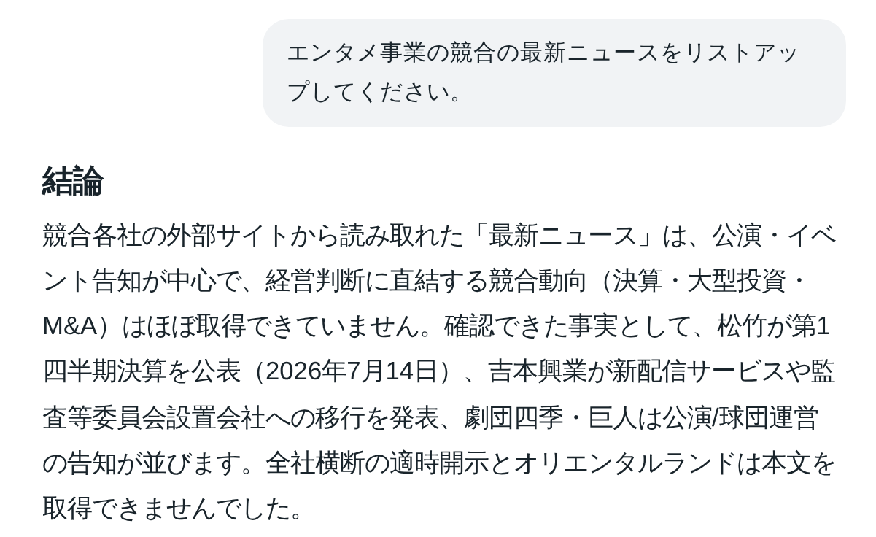
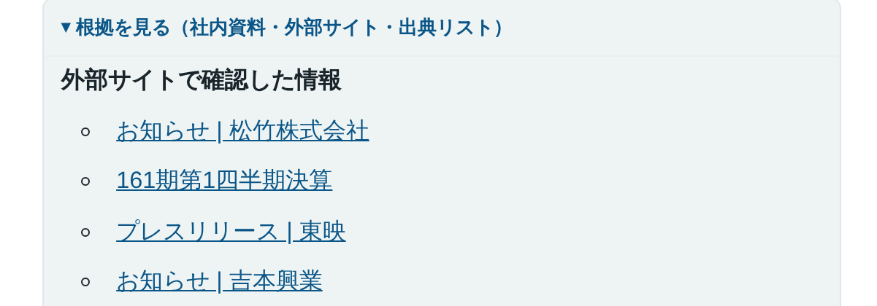
AI壁打ちは、エージェント基盤に頼らず複数のLLMが役割を分担して連携し、質問ごとに最適な回答ルートを選んで答えます
AI壁打ちの処理フロー
① 質問・依頼を受ける 会話の流れ・添付資料もあわせて読み取る
① 質問に、会話として回答
② 意図を解釈し、回答ルートを決める
LLMが「調べる必要」「情報源」「回答の型と長さ」を判定（ルートは組み合わせ可：B＋C→D など）
A
常識で答える
B
社内情報で答える
C
社外まで調べる
D
資料を作る
用語の説明や一般論。検索せずに即答する
有報・中計・決算資料・予算編成方針・業績予想・監視指標から探す
指定サイト約220から、軽量LLMが相手と話題に合うページを選び、本文まで読む
直前の回答をPDF・Word・Excel・PowerPoint・グラフにする
② 読んだ外部サイトを、出典として提示
例：「EBITDAとは？」
例：「都市交通の中計の重点は？」
例：「競合各社の最新動向は？」
例：「役員向けにPPTにして」
③ 根拠を束ねて回答する
主モデル（Claude Opus）が、社内・社外の根拠を出典（題名・日付・URL）つきで会話として返す
✓ エージェント基盤を使わない
主モデルと軽量モデルの役割分担で、速く・挙動を制御しやすい
✓ 許可リスト方式
社外は指定サイトのみ。ウェブ全体は検索しない
✓ 続きの依頼は即答
「3行にまとめて」等は検索を省き約7秒
画面例：9/18の実際の回答を再表示（出典リストは抜粋）

Slide 11
3機能は「資料はAIが揃え、人は確かめるだけ」「足りない資料は明示して止めない」「結論が1画面で読める」という共通の型に揃えました
計画策定・確認サポート：3機能の変更点
共通の型 1
資料はAIが揃え、人は確かめるだけ
参照すべき資料を自動で提示。不要な行は×で外す
共通の型 2
足りない資料は明示して止めない
未指定の資料と、それにより考慮されないことを冒頭に
共通の型 3
結論が1画面で読める
タブを廃し、番号つきの項目を上から読む型に統一
 | 計画の前提を洗い直す | 戦略・計画を点検する | グループ横断で計画を束ねる
使う人・場面 | HD経企・BU経企が、翌年度計画の前提を置き直すとき | 計画策定者が、ドラフトを提出前にセルフチェックするとき | HD経企が、各BUの原案を横断で読むとき
人が入れるもの | 対象事業を選ぶだけ（補足資料は任意） | ドラフトを添付するだけ（本編・数値計画・アニュアルプランの別は自動判定） | コア事業8つの箱に原案を投入（2事業以上で実行可）
AIが揃えるもの | 基準計画・予算編成方針・当年度業績予想の最新版 | 前年度の承認済み計画書3点と予算編成方針（議事録・業績予想は裏で参照） | 予算編成方針と前年度の全社総括（議事録・前年アニュアルプランは裏で参照）
出てくるもの | 8項目：総括／置き直す前提と推奨値／据え置く前提／論点・制約との不整合 ほか | 6項目：総括／修正すべきポイント（0件で完了）／検討が必要な点／経営陣から問われそうな点 ほか | 2タブ：事業間の食い違い／重なる取り組み／HDが引き取るテーマ候補／各事業への質問候補 ほか
3機能共通 対象計画期間を実行日から自動生成（単年度・中長期） ／ 結果の右下「AIに深掘りする」から壁打ちへ ／ 保存した結果の再表示・すべて展開・印刷／PDF

Slide 12
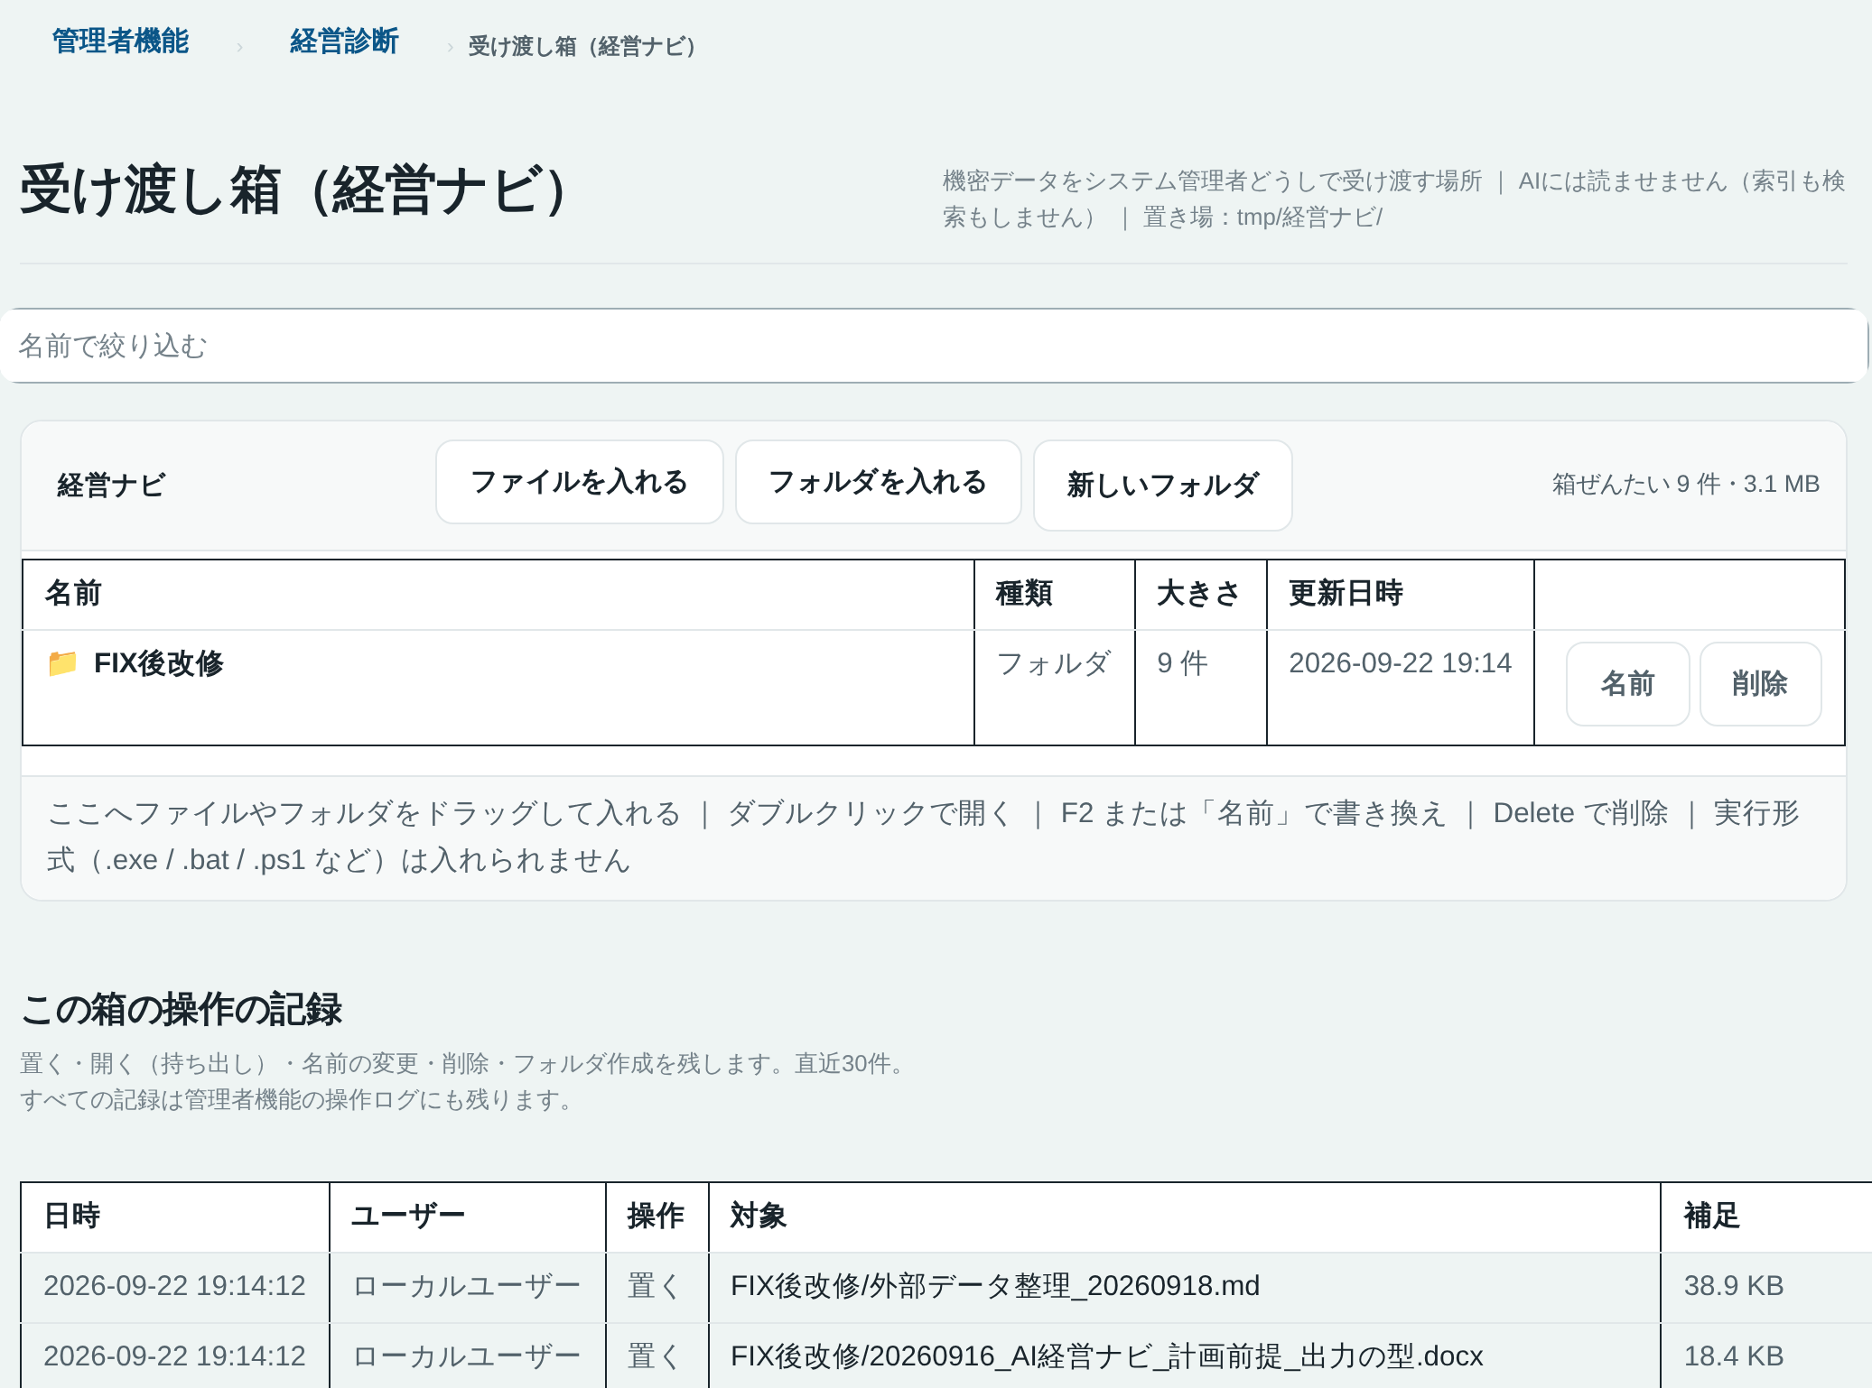
受け渡し箱は、Windowsのフォルダと同じ感覚で操作でき、持ち出しを含むすべての操作が記録されます
機密データ受け渡し箱：画面と操作方法
操作方法
入れる | 箱のどこへでもファイル・フォルダをドラッグ（フォルダは階層ごと再現）
開く | 行をダブルクリック（フォルダは中へ、ファイルはダウンロード）
名前を変える | F2 キー、または行の「名前」
消す | Delete キー、または行の「削除」（確認あり）
移動・探す | 上部のパンくずで階層を戻る／名前で絞り込み
フォルダを作る | 「新しいフォルダ」
1
2
3
機密データとしての扱い
4
権限 | システム管理者のみが利用可能
記録 | 置く・開く・名前変更・削除・フォルダ作成を記録し、直近30件を箱の画面に表示
AIとの分離 | AI（RAG）の検索・回答には一切使われない
制限 | 実行形式は不可、1ファイル200MBまで、同名は別名で保存、自動削除なし
① AIには読ませないことを画面に明示 ② ファイル／フォルダの投入・新規作成 ③ ダブルクリックで開く・名前・削除 ④ 持ち出しを含む操作の記録

Slide 13
アプリ画面にてご説明いたします

Slide 14
FIX後の改修にあわせ、仕様・アーキテクチャ・利用者マニュアル・開発者マニュアルの4点を最新のアプリに合わせて更新しました
最新ドキュメントのご案内（2026年9月23日時点のアプリに準拠）
01
02
03
04
アプリ仕様書
アーキテクチャ
利用者マニュアル
開発者マニュアル
docs/システム引き継ぎ資料.md
architecture_1.html
doc/利用者マニュアル.html
doc/開発者マニュアル.html
読む人
読む人
読む人
読む人
運用・保守のご担当（ITEC様）
基盤・セキュリティのご担当
経営層・経営企画・総会QAのご担当
開発・保守のエンジニア
主な内容
主な内容
主な内容
主な内容
機能一覧と画面の対応表
機能ごとの目的・利用者・入力・処理・出力・権限・制約
設定・運用・障害時の切り分け・制約事項
全体構成（EC2上のアプリとBedrockの接続）
LLMの役割分担と、AI壁打ちの処理の流れ
データの定期取得と、セキュリティ境界
はじめに／ホームとセンシングボード
計画の策定・確認サポート／AIとの壁打ち
総会QA／管理者機能（全6章）
全体像・データパイプライン・モジュール・設定
壁打ち・外部情報・外部指標・計画支援・総会QA・受け渡し箱の内部
拡張方法・テスト・守るべき約束・トラブル対応（全18章）
今回の更新
計画支援3機能・総会QA・受け渡し箱・外部情報の仕様を反映。廃止した機能の記述を削除
今回の更新
すべての構成図を描き直し、セキュリティ境界・受け渡し箱の図を新設
今回の更新
計画支援とAI壁打ちの章を全面改訂。受け渡し箱の操作と機能の付与を新設
今回の更新
6つの章を新設し、環境変数の一覧を追加
格納場所 アプリのフォルダ（doc/・docs/ ほか） ／ 最終更新 2026年9月24日 ／ 各ドキュメントに改訂履歴を記載し、今後の改修のたびに更新します

Slide 15
本日のアジェンダ
Quick-Win構築の全体進捗 ‐ 5分
前週振り返りおよび現状報告 ‐ 5分
FIX後の改修内容 ‐ 15分
  改修一覧（AI経営ナビ／総会QA・共通）
最新アプリのご説明 ‐ 35分
  AI壁打ちの処理フロー
  計画策定・確認サポート（3機能）
  機密データ受け渡し箱
  アプリ画面でのご説明
  最新ドキュメントのご案内
アプリに関するディスカッション ‐ 40分
ラップアップ ‐ 10分

Slide 16
本日は、改修内容へのご意見と、10月の初版に向けて決めたい論点についてご議論をお願いします
ディスカッションの進め方（40分）
A. 改修内容へのご意見 （約25分）
B. 10月初版に向けて決めたい論点 （約15分）
察知する
追加で見張りたい指標・情報源はあるか
No | 論点 | ご相談したいこと | 期限
1 | 初版への取り込み範囲 | 検証環境に反映したFIX後の改修を、10/5初版にどこまで含め、残りをいつ反映するか | 9/25
2 | 計画書等の実データ配置 | 過去の計画書・予算編成方針を配置する年度と事業、承認日の表記ルール、ご担当 | 10月上旬
3 | 受け渡し箱の運用ルール | バックアップの対象に含めるか、ダウンロード時の一時ファイルを定期削除するか | 10/5まで
4 | 総会QAの権限と公開範囲 | 権限の確定と、最初に検証するBU（前回からの継続論点） | 9月末
考える
回答の質・速さ、作られる資料の品質は実務に足るか
計画する
3機能の出力の型は、HD・BU経企の実務に合っているか
備える
当日回答作成の原稿は、壇上でそのまま使えるか
安全に渡す
受け渡し箱の操作・記録は運用に合うか

Slide 17
本日のアジェンダ
Quick-Win構築の全体進捗 ‐ 5分
前週振り返りおよび現状報告 ‐ 5分
FIX後の改修内容 ‐ 15分
  改修一覧（AI経営ナビ／総会QA・共通）
最新アプリのご説明 ‐ 35分
  AI壁打ちの処理フロー
  計画策定・確認サポート（3機能）
  機密データ受け渡し箱
  アプリ画面でのご説明
  最新ドキュメントのご案内
アプリに関するディスカッション ‐ 40分
ラップアップ ‐ 10分

Slide 18
本日の合意事項と、次回定例までのアクションを確認させてください
ラップアップ
本日の合意事項
1
2
3
次回定例までのアクション
No | アクション | 担当 | 期限
1 | 移行判定（9/25）の結果の共有 | 貴社・ITEC様 | 9/25
2 | 本日のご意見を踏まえた改修方針と、初版への取り込み範囲の整理 | デロイト | 次回定例
3 | 過去の計画書・予算編成方針の配置（年度・事業のご確認） | 貴社 | 10月上旬
4
5

Slide 19
Appendix
AI経営ナビ 改修報告（2026年9月20日）
【AI経営ナビ】9/22 改修のご報告（計画の点検／機密データ受け渡し箱）
【取得状況】AI経営ナビ 外部データ_20260918.xlsx

Slide 20
デロイト トーマツ グループは、日本におけるデロイト アジア パシフィック リミテッドおよびデロイトネットワークのメンバーである合同会社デロイト トーマツ グループならびにそのグループ法人（有限責任監査法人トーマツ、合同会社デロイト トーマツ、デロイト トーマツ税理士法人およびDT弁護士法人を含む）の総称です。デロイト トーマツ グループは、日本で最大級のプロフェッショナルグループのひとつであり、各法人がそれぞれの適用法令に従いプロフェッショナルサービスを提供しています。また、国内30都市以上に2万人超の専門家を擁し、多国籍企業や主要な日本企業をクライアントとしています。詳細はデロイト トーマツ グループWebサイト、www.deloitte.com/jpをご覧ください。
Deloitte（デロイト）とは、Deloitte Touche Tohmatsu Limited（“Deloitte Global”）、そのグローバルネットワーク組織を構成するメンバーファームおよびそれらの関係法人（総称して“デロイトネットワーク”）のひとつまたは複数を指します。Deloitte Globalならびに各メンバーファームおよび関係法人はそれぞれ法的に独立した別個の組織体であり、第三者に関して相互に義務を課しまたは拘束させることはありません。Deloitte Globalおよびその各メンバーファームならびに関係法人は、自らの作為および不作為についてのみ責任を負い、互いに他のファームまたは関係法人の作為および不作為について責任を負うものではありません。Deloitte Globalはクライアントへのサービス提供を行いません。詳細は www.deloitte.com/jp/aboutをご覧ください。
デロイト アジア パシフィック リミテッドは保証有限責任会社であり、Deloitte Globalのメンバーファームです。デロイト アジア パシフィック リミテッドのメンバーおよびそれらの関係法人は、それぞれ法的に独立した別個の組織体であり、アジア パシフィックにおける100を超える都市（オークランド、バンコク、北京、ベンガルール、ハノイ、香港、ジャカルタ、クアラルンプール、マニラ、メルボルン、ムンバイ、ニューデリー、大阪、ソウル、上海、シンガポール、シドニー、台北、東京を含む）にてサービスを提供しています。
Deloitte（デロイト）は、最先端のプロフェッショナルサービスを、Fortune Global 500®の約9割の企業や多数のプライベート（非公開）企業を含むクライアントに提供しています。デロイトは、資本市場に対する社会的な信頼を高め、クライアントの変革と繁栄を促進することで、計測可能で継続性のある成果をもたらすプロフェッショナルの集団です。デロイトは、創設以来180年の歴史を有し、150を超える国・地域にわたって活動を展開しています。 “Making an impact that matters”をパーパス（存在理由）として標榜するデロイトの約46万人の人材の活動の詳細については、www.deloitte.comをご覧ください。
本資料は皆様への情報提供として一般的な情報を掲載するのみであり、Deloitte Touche Tohmatsu Limited (”Deloitte Global”)、そのグローバルネットワーク組織を構成するメンバーファームおよびそれらの関係法人（総称して“デロイトネットワーク”）が本資料をもって専門的な助言やサービスを提供するものではありません。皆様の財務または事業に影響を与えるような意思決定または行動をされる前に、適切な専門家にご相談ください。本資料における情報の正確性や完全性に関して、いかなる表明、保証または確約（明示・黙示を問いません）をするものではありません。またDeloitte Global、そのメンバーファーム、関係法人、社員・職員または代理人のいずれも、本資料に依拠した人に関係して直接または間接に発生したいかなる損失および損害に対しても責任を負いません。Deloitte Globalならびに各メンバーファームおよび関係法人はそれぞれ法的に独立した別個の組織体です。
IS/BCMSそれぞれの認証範囲はこちらをご覧ください
http://www.bsigroup.com/clientDirectory

